Slide 1
HBM·고적층 낸드·기업용 SSD 수요 선점과 실적 급증
2026-06-17
Notes:
SK하이닉스는 HBM·고적층 낸드·기업용 저장장치로 AI·데이터센터 수요를 흡수했습니다.

Slide 2
SK하이닉스
D램·낸드 기반 HBM·SSD 경쟁력 기업 (KOSPI 2-th)
■ D램·낸드·HBM 메모리 반도체 기업 서버·모바일 D램, 낸드, 기업용 SSD, AI용 HBM이 핵심이며, 데이터센터·스마트폰·PC·차량 수요에 공급됨 ■ HBM 양산·인증 선도 공급사 HBM 공정·수율·열관리·패키징 선도, 2024년 HBM3E 8단 양산·공급 확대와 AI 칩 검증 진행 중임 ■ 대용량 낸드·SSD 안정 공급력 176단 이상 낸드로 고용량·저전력 저장 구현, SSD 수요 증가에 대응력 큰 회사임
Notes:
HBM, 고적층 낸드, 기업용 SSD로 AI·데이터센터 수요를 선점했고, 글로벌 고객 인증과 양산 능력, 첨단 패키징·고수율 생산으로 차별화했습니다.

Slide 3
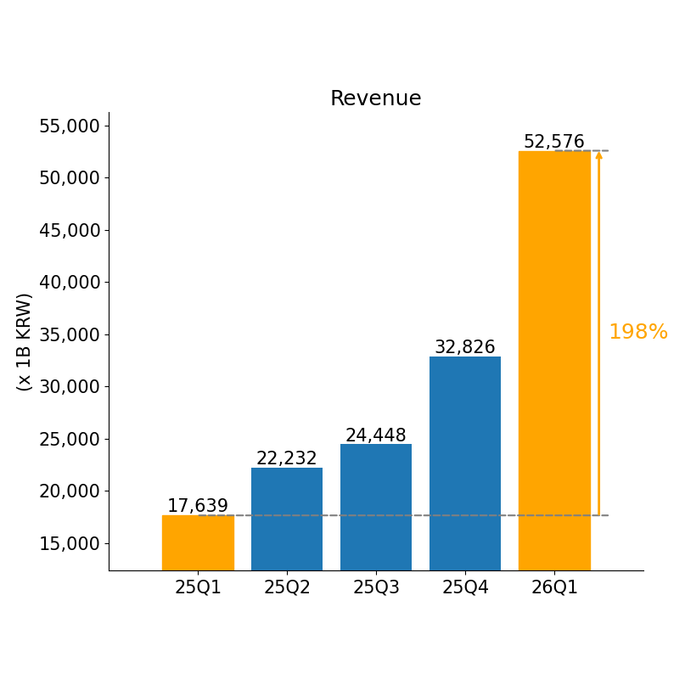
26/1분기 실적
전년 동기 대비 급증한 분기 실적
메모리 가격 상승, 서버 수요, 출하량 증가로 매출 급증함
Notes:
최근 분기는 메모리 가격 상승, 서버·AI 수요 증가, 출하량 확대, 고급 제품 비중 개선으로 매출이 크게 늘었습니다.

Slide 4
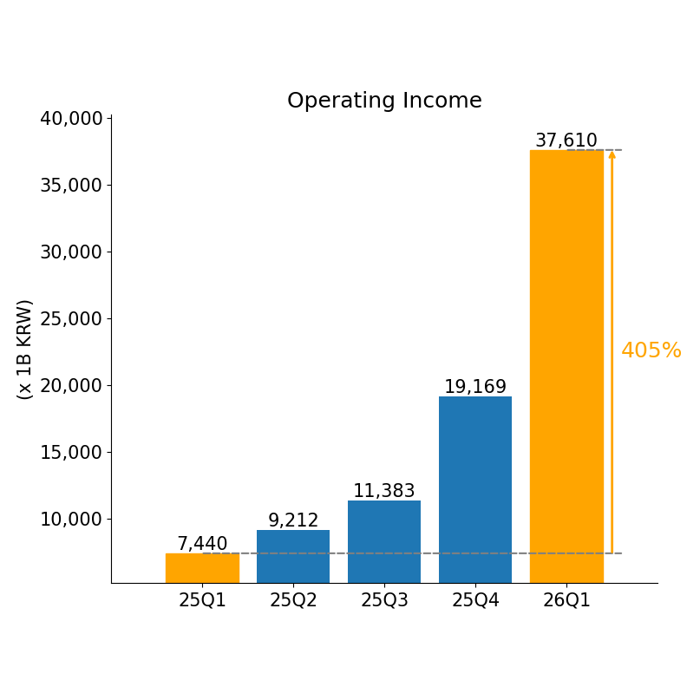
26/1분기 실적
26Q1 사상 최고치 급등, 전분기 대비 거의 2배
반도체 가격 회복, AI 서버·데이터센터 메모리 수요, 가동률 상승, 재고 정상화로 실적 급증함
Notes:
25Q1~25Q4 영업이익은 꾸준히 늘었고 26Q1에 급증했으며, 메모리 가격 상승, AI 수요, 공장 효율 개선으로 전년동기보다 크게 높아졌습니다.

Slide 5
핵심 이슈
AI 고대역 메모리·범용 회복·규제 변수
■ AI용 고대역 메모리 증설·수율 압박 규제·인증 지연과 경쟁사 증설로 HBM 공급 확대, 출하, 단가 협상력 흔들림 우려 있음 ■ 범용 메모리 재고 조정 장기화로 서버·PC 수요 회복 지연 범용 메모리 회복 지연 시 서버·PC 수요 둔화, 가격 반등 지연, 투자·생산 부담 커짐 ■ 미국 대중국 규제와 해외생산 제약 불확실성 미국 대중국 반도체 규제 강화로 중국 생산 제품의 장비·인증·투자 일정 흔들림, 경쟁력·신뢰 불확실성 커짐
Notes:
AI 서버용 고대역 메모리 증설 지연, 범용 메모리 수요 회복 지연, 대중국 규제와 해외 생산 제약이 점유율, 단가, 투자 효율에 영향을 미칩니다.

Slide 6
AI·데이터센터 수요, 메모리 가격 상승, 제품 믹스 개선, 공급 제약
DRAM·NAND, 서버·AI 투자, 수출지표 확인 필요함
Notes:
AI 서버·데이터센터·기업용 저장장치 수요와 메모리 가격·출하량 증가로 실적이 개선되고, 중국·해외 생산 및 정책 리스크는 남아 있습니다.
감사합니다.

